Slide 1
Использование модельных схем и опорных картинок в речевом развитии детей старшего дошкольного возраста.
Подготовила: Ракитянская Л. Н.
воспитатель МАДОУ «Детский сад
комбинированного вида №13
Г. Шебекино»

Slide 2
Модельные схемы – это схематичное изображение предмета или события. Моделирование – это совместная деятельность воспитателя и детей по построению, выбору и конструированию моделей. Цель моделирования – обеспечить успешное освоение детьми знаний об особенностях объектов природы, окружающем мире, их структуре, связях и отношениях, существующих между ними.

Slide 3
Моделирование начинаем с простого замещения предметов, ведущего к использованию символов и знаков. Работу с модельными схемами начинала со средней группы: разыгрывание произведений с помощью наглядных моделей. Использовала настольно-печатные игры, которые помогали детям научится классифицировать предметы, развивать речь, зрительное восприятие, мышление, внимание, наблюдательность.

Slide 4
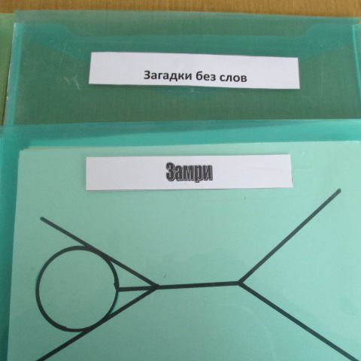

Slide 5
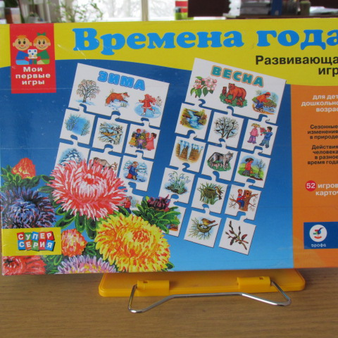
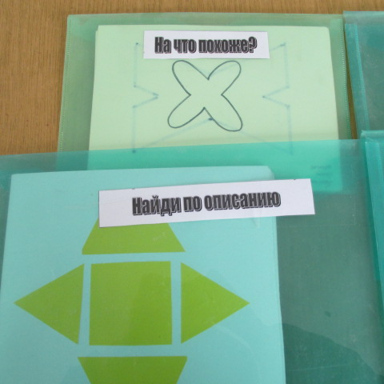
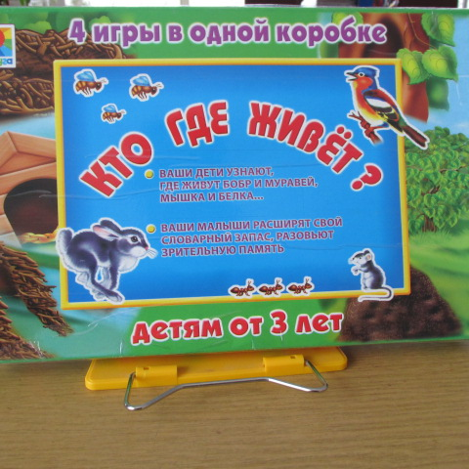
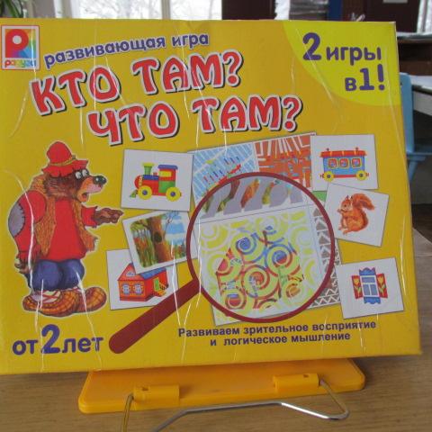
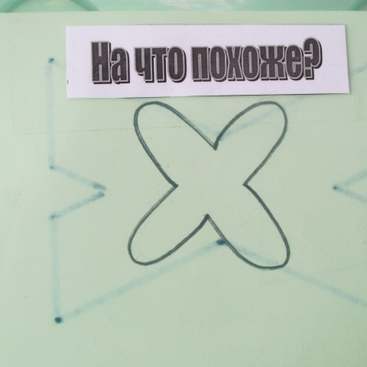
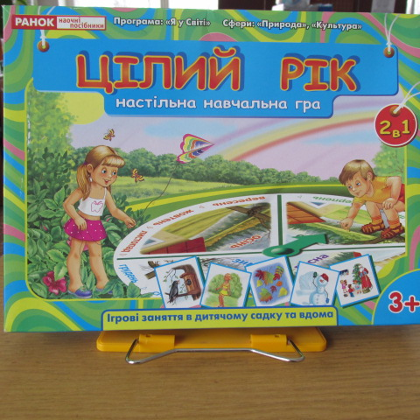

Slide 6
Этапы работы в старшей и подготовительной группе
1. Прослушивание произведения, ответы на вопросы, разыгрывание сюжета
2. Отслеживание ребёнком последовательности готовой модели к произведению
3. Самостоятельный выбор тех моделей, которые подходят к произведению
4. Самостоятельное изображение модели на бумаге

Slide 7
Дети самостоятельно составляют небольшие схемы , где присутствуют основные её части: завязка, кульминация и развязка. Например. по сказке «Принцесса на горошине» Г. Х. Андерсена.

Slide 8
Стихотворения " Кораблик"
Автор Д. Хармс
По реке плывет кораблик,
Он плывет издалека.
На кораблике четыре
Очень храбрых моряка.
У них ушки на макушке,
У них длинные хвосты.
И страшны им только кошки,
Только кошки и коты!

Slide 9
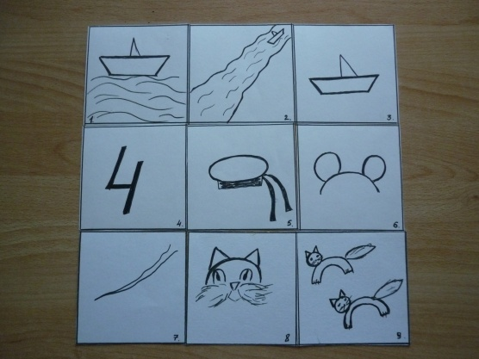

Slide 10
Схематическая модель «Фрукты – овощи»

Slide 11
Модельная схема «Времена года (лето)»

Slide 12
Модельная схема «Времена года (зима)»

Slide 13
Модельная схема «Времена года (весна)»

Slide 14
Модельная схема «Времена года (осень)»

Slide 15
Модельная схема «Насекомые»

Slide 16
Модельная схема к загадке « Сидит девица в темнице, а коса на улице»

Slide 17
Выводы: 1. Использование моделирования в рассказывании положительно повлияло на развитие речи детей, что говорит о перспективности данного вида работы. 2. Система работы даёт возможность дошкольникам удовлетворить коммуникативную потребность, проявить творческую активность, самостоятельность. 3. Использование модельных схем способствует появлению в речи детей логики и последовательности изложения.

Slide 18
Рекомендации воспитателям: 1. активно используйте предметную оснащенность среды (пространственно-временная модель к произведению, схемы-описания, условные заместители, разные виды театров; 2. давайте детям использовать все образы креативного поведения (пантомимические этюды по содержанию текста, игры-драматизации); 3. применяйте многовариотивность речевых средств (пословицы, поговорки, фразеологические обороты, скороговорки, загадки); 4. используйте моделирование как эффективный метод речевого обучения детей, а модели как дидактическое средство.

